Slide 1
BÀI 33: ĐẶC ĐIỂM SÔNG NGÒI VIỆT NAM

Slide 2
1. Đặc điểm chung
Dựa vào SGK trang 118, 119, nêu các đặc điểm chung của sông ngòi Việt Nam.
1. Mạng lưới sông ngòi dày đặc, phân bố rộng khắp cả nước
2. Chảy theo 2 hướng chính: Tây Bắc – Đông Nam và hướng vòng cung
3. Sông ngòi có 2 mùa nước: mùa lũ và mùa cạn
4. Có lượng phù sa lớn.

Slide 3
1. Đặc điểm chung
1. Mạng lưới sông ngòi dày đặc, phân bố rộng khắp cả nước
2. Chảy theo 2 hướng chính: Tây Bắc – Đông Nam và hướng vòng cung
3. Sông ngòi có 2 mùa nước: mùa lũ và mùa cạn
4. Có lượng phù sa lớn.
- Biểu hiện
- Nguyên nhân

Slide 4
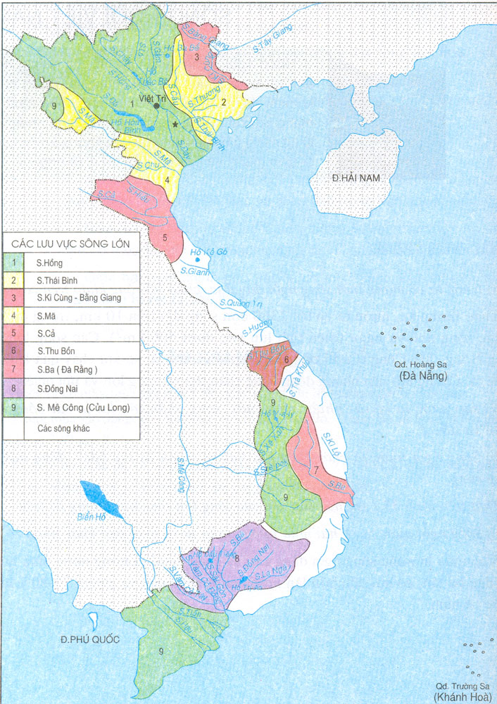
Tại sao mạng lưới sông ngòi nước ta dày đặc nhưng phần lớn sông ngòi nước ta ngắn, nhỏ, dốc?

Slide 5
1. Đặc điểm chung
a. Mạng lưới sông ngòi dày đặc, phân bố rộng khắp cả nước
b. Sông ngòi nước ta chảy theo 2 hướng chính: hướng Tây Bắc – Đông Nam và hướng vòng cung

Slide 6
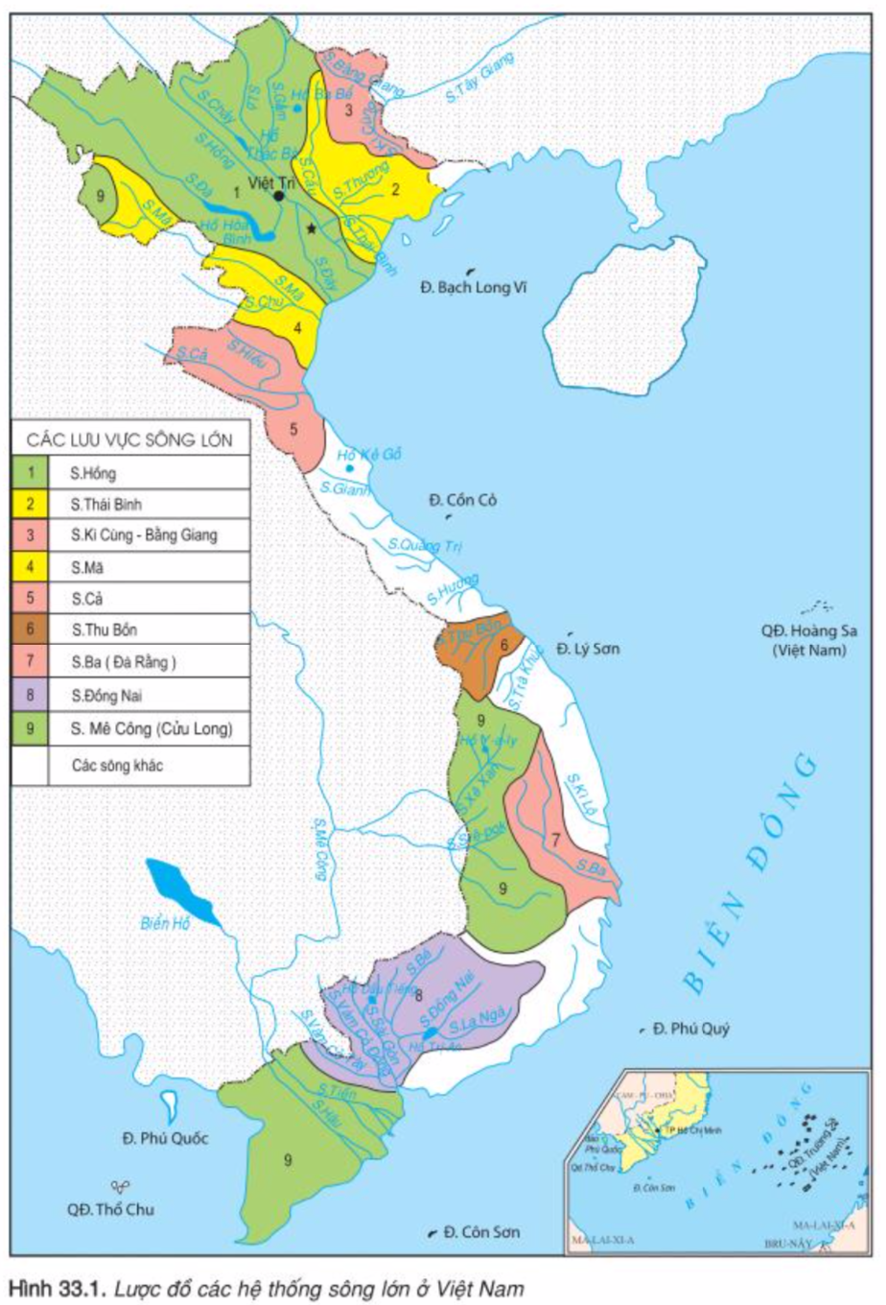
Kể tên 1 số sông chảy theo hướng:
- Tây Bắc – Đông Nam
- Vòng cung

Slide 7
Tại sao sông ngòi nước ta có 2 hướng chính trên?

Slide 8
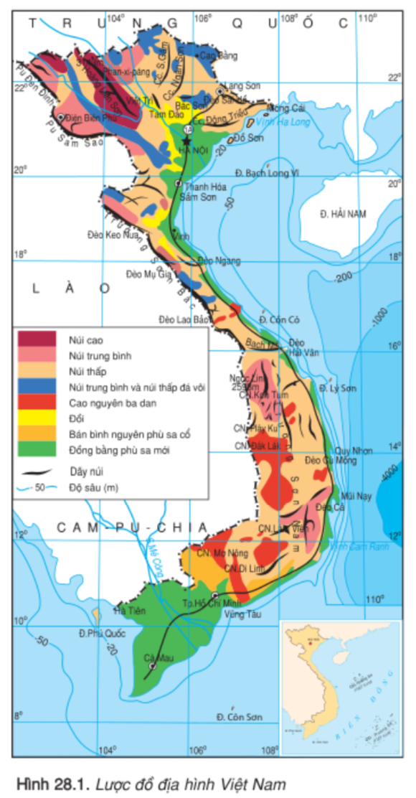

Slide 9
Mùa lũ:
- Nước dâng cao, chảy mạnh
- Lượng nước mùa lũ gấp 2-3 lần mùa cạn; chiếm 70 – 80% lượng nước cả năm
Sông Hồng mùa lũ – đoạn cầu Long Biên
Mùa cạn:
- Nước xuống thấp, để lộ các bãi bồi.
- Chiếm 20 - 30% lượng nước cả năm
Sông Hồng mùa cạn – đoạn cầu Long Biên

Slide 10
Dựa vào bảng số liệu dưới đây, em hãy cho biết mùa lũ trên các lưu vựa sông có trùng nhau không? Vì sao có sự khác nhau ấy?
Bảng 33.1. Mùa lũ trên các lưu vực sông
Tháng | 1 | 2 | 3 | 4 | 5 | 6 | 7 | 8 | 9 | 10 | 11 | 12
Các sông Bắc bộ |  |  |  |  |  | + | + | ++ | + | +
Các sông Trung bộ |  |  |  |  |  |  |  |  | + | + | ++ | +
Các sông Nam bộ |  |  |  |  |  |  | + | + | + | ++ | +
Ghi chú: Tháng lũ: + ; tháng lũ cao nhất : ++

Slide 11
Nhân ta đã tiến hành những biện pháp nào để khai thác các nguồn lợi và hạn chế tác hại của lũ lụt?
Hệ thống đê bao
Nhà nổi
Hồ thuỷ lợi Dầu Tiếng

Slide 12
1. Đặc điểm chung
a. Mạng lưới sông ngòi dày đặc, phân bố rộng khắp cả nước
b. Sông ngòi nước ta chảy theo 2 hướng chính: hướng Tây Bắc – Đông Nam và hướng vòng cung
c. Sông ngòi nước ta có 2 mùa nước: mùa lũ và mùa cạn khác nhau rõ rệt
d. Sông ngòi nước ta có lượng phù sa lớn

Slide 13
Sông ngòi nước ta mang lại lượng phù sa lớn thể hiện như thế nào?

Slide 14
Tại sao sông ngòi nước ta có lượng phù sa lớn như vậy?

Slide 15
2. Khai thác kinh tế và bảo vệ sự trong sạch của các dòng sông
a. Giá trị của sông ngòi
Dựa vào kiến thức đã học, hiểu biết của bản thân, sông ngòi có các giá trị gì?

Slide 16
2. Khai thác kinh tế và bảo vệ sự trong sạch của các dòng sông
a. Giá trị của sông ngòi

Slide 17
2. Khai thác kinh tế và bảo vệ sự trong sạch của các dòng sông
a. Giá trị của sông ngòi
b. Sông ngòi nước ta đang bị ô nhiễm

Slide 18
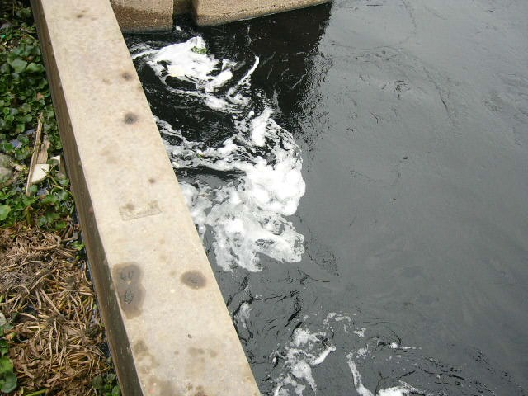
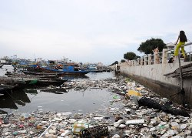
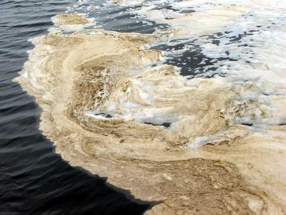
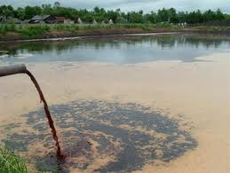
Quan sát tranh, con có nhận xét gì về nguồn nước sông ở nước ta?
Sông Đáy (Hà Nội)
Sông Cà Ty (Đà Nẵng)
Sông Thị Vải (Đồng Nai)
Sông Hậu (khu CN)

Slide 19
Để dòng sông không bị ô nhiễm chúng ta cần phải làm gì?

Slide 20
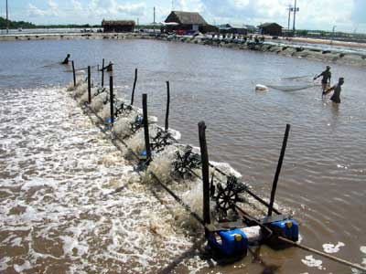
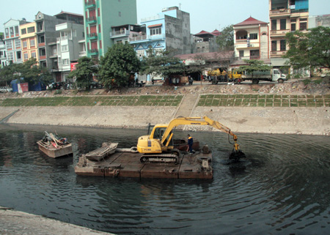
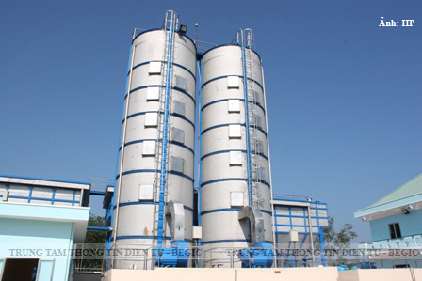
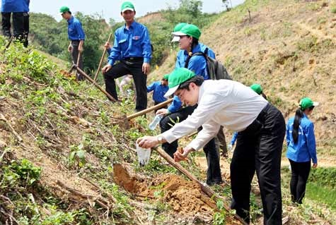
Bảo vệ sông ngòi
Không đánh bắt cá bằng chất nổ
Khơi thông lòng sông
Khơi thông lòng sông
Xử lý, tái chế chất thải
Trồng cây gây rừng
Trồng cây gây rừng

